Slide 1
트랜스포머(Transformer)_2
강의 노트
트랜스포머: 기본 개념 및 기술

Slide 2
참고자료
The Illustrated Transformer: The Illustrated Transformer – Jay Alammar – Visualizing machine learning one concept at a time.
딥 러닝을 이용한 자연어 처리 입문: 딥 러닝을 이용한 자연어 처리 입문 – WikiDocs

Slide 3

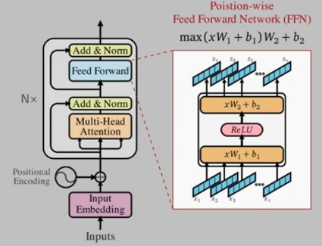
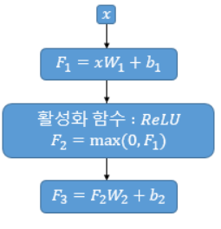
포지션-와이즈 피드 포워드 신경망(Position-wise FFNN)
포지션 와이즈 FFNN은 인코더와 디코더에서 공통적으로 가지고 있는 서브층이며, 완전 연결 FFNN(Fully-connected FFNN)이라고 해석할 수 있다.
즉, 두 개의 Linear 층과 ReLU 활성화를 사용하는 간단한 MLP이다.

Slide 4
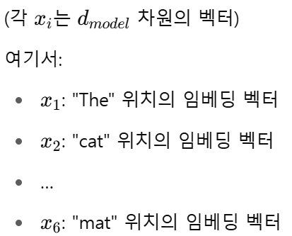
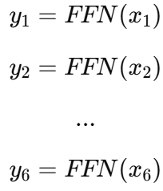
포지션-와이즈 피드 포워드 신경망(Position-wise FFNN)
포지션 와이즈 FFNN을 왜 사용하는가?
  Transformer의 layer는 크게 두 가지 block으로 구성된다.
    Multi-head self-attention → 입력 시퀀스 간의 의존성/관계를 계산
    Position-wise feedforward network (FFN) → 각 위치의 벡터에 비선형 함수를 적용해 표현력 강화
  👉 즉, Attention이 "누구와 관계를 맺을지"를 결정했다면, FFN은 "각 위치에서의
  정보를 어떻게 바꿀지"를 결정한다.
  → 각 단어의 자기 자신에 대한 정보(벡터)를 더 깊이 가공, 변형
  → 문맥과 상관없이 각 토큰 독립적으로 처리
  FFN에서 "각 위치의 벡터"란 → 시퀀스의 각 토큰(단어) 위치마다 독립적으로 처리한다는 뜻임. 즉, 각 입력 벡터에 대해 개별적으로 같은 함수(FFN)를 적용한다는 것이다.
  예를들면,
  “The cat sat on the mat"에 대해,
  → 이 각 벡터 x1,x2,…,x6​에 대해
  동일한 feedforward 네트워크를
  독립적으로 적용한다는 의미

Slide 5
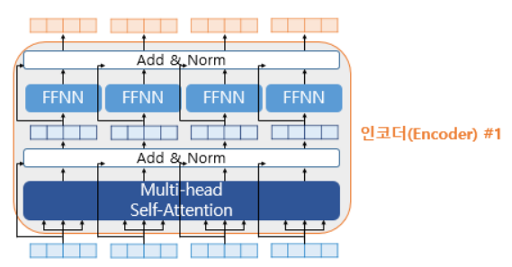
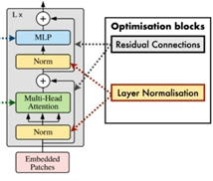
잔차 연결과 층 정규화
잔차 연결(Residual Connection)은 입력을 변환된 출력과 더하여 신경망의 학습을 안정화하고, 기울기 소실 문제(Vanishing Gradient Problem)를 완화하는 기법이다.
Layer Normalization(LayerNorm)은 신경망의 각 층(layer)에서 입력 값의 분포를 정규화하여 학습을 안정화하는 기법이다.
트랜스포머(Transformer) 모델에서는 각 서브레이어(Multi-Head Attention, Feed Forward Network) 뒤에 LayerNorm을 적용하여 기울기 소실 문제를 방지하고 학습 속도를 향상시킨다.

Slide 6


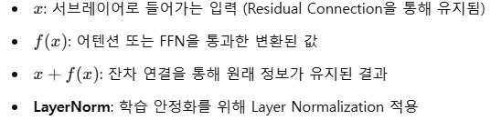
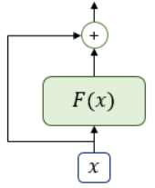
잔차 연결과 층 정규화
잔차 연결(Residual Connection)
  전차연결은 입력을 변환된 출력과 더하여 신경망의 학습을 안정화하고, 기울기 소실 문제(Vanishing Gradient Problem)를 완화하는 기법이다.
  트랜스포머의 각 서브레이어(Self-Attention, Feed Forward Network)에는 잔차 연결이 적용된다.
  잔차 연결을 사용하면, 입력(𝑥)과 변환된 출력(𝑓(𝑥))을 더하는(skip connection) 구조가 된다.

Slide 7
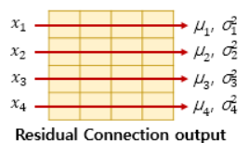
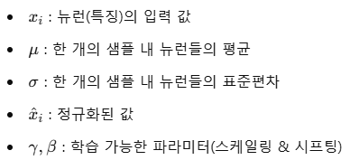


잔차 연결과 층 정규화
층 정규화(Layer Normalization)
  Layer Normalization은,
  → 각 레이어마다 “출력 값의 범위를 일정하게 맞춰주는 자동 조절기”
  → 각 레이어가 너무 큰 값이나 너무 작은 값 때문에 망가지지 않고, 일정한 상태에서 학습을 이어갈 수 있게 함
  층 정규화를 위해서 우선, 화살표 방향으로 각각 평균 μ과 분산 σ2을 구한다.
  층 정규화를 수행한 후에는 벡터 라는 벡터로 정규화가 된다.

Slide 8

잔차 연결과 층 정규화
층 정규화(Layer Normalization)
  왜 gamma와 beta가 필요한가?
  LayerNorm의 기본 정규화만 쓰면,
  → 항상 평균 0, 분산 1인 분포로 제한
→ 그런데 모든 feature가 항상 평균 0, 분산 1이어야 할 이유는 없음
어떤 feature는 더 크거나, 더 작거나, 특정 방향으로 치우쳐야 할 수도 있죠.
✔️ gamma와 beta를 추가하면,
    모델이 스스로 “얼마나 스케일링/시프트”할지 학습
    정규화의 “과도한 제한”을 풀어줌
    필요할 경우, 정규화를 “무효화”할 수도 있음 (γ=σ, β=μ)
  결과적으로:
  → 정규화는 하되, 표현력은 잃지 않도록 보완

Slide 9
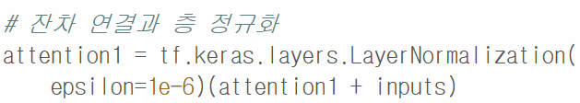
잔차 연결과 층 정규화
잔차 연결(Residual Connection)과 층 정규화
  attention1 + inputs
  → 잔차 연결 (Residual Connection)
  → self-attention 결과 attention1에 입력값 inputs을 더해준다.
  → 모델이 깊어져도 기존 정보가 유지되도록 도와주는 장치이다.
  → 특히 학습 초기에 기울기 소실 방지와 정보 흐름 보존에 유리하다.
  LayerNormalization(epsilon=1e-6)
  → 층 정규화를 적용
  → 각 시퀀스 벡터(예: 한 단어의 임베딩)에 대해 평균 0, 분산 1로 정규화
  → 학습 안정성 향상, 수렴 속도 개선, 과적합 완화
  → epsilon=1e-6은 분산이 0에 가까울 때를 방지하는 작은 값이다.

Slide 10
패딩 마스크(Padding Mask)
트랜스포머 <PAD> : 입력 시퀀스의 길이를 통일해야 하는 이유
  GPU 연산은 동일 shape을 전제로 함
    Transformer 내부의 연산(특히 행렬 곱, Multi-Head Attention)은
    배치 단위로 병렬 수행되므로,
    각 샘플의 Q, K, V 텐서 크기가 같아야 병렬 연산이 가능하다.
    예를 들어 tf.matmul(Q, Kᵀ) 수행 시
    Q와 K의 shape은 (batch_size, seq_len, d_model)로 동일해야 한다.
  패딩(padding)과 마스크(mask)
    실제 문장 길이가 제 각각이라면, 일반적으로 이렇게 처리한다.
      가장 긴 시퀀스 길이 = max_seq_len 을 기준으로 잡고
      짧은 시퀀스는 0 또는 <PAD> 토큰으로 채워서 길이를 맞춘다.
      이후 Attention Mask를 사용해
      패딩된 부분이 연산에 영향을 주지 않도록 한다.

Slide 11
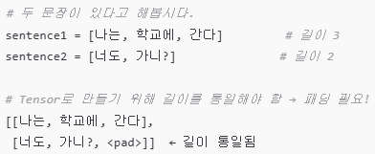
패딩 마스크(Padding Mask)
트랜스포머 <PAD> : 입력 시퀀스의 길이를 통일해야 하는 이유
  Transformer의 핵심 장점은 RNN과 달리 순차적으로 계산하지 않아도 되는 병렬 처리 능력이지만 이 병렬 처리를 하려면, 입력 데이터를 텐서 형태로 정리해야 함.
  딥러닝 프레임워크(Pytorch, TensorFlow)는 GPU 연산 최적화를 위해
  모든 시퀀스를 하나의 3D 텐서로 묶는다. 이때 seq_len은 고정되어 있어야 GPU 병렬처리가 가능하다.

Slide 12
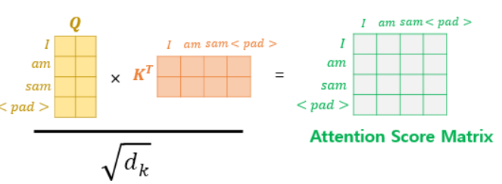
패딩 마스크(Padding Mask)
트랜스포머에서는 Key의 경우에 <PAD> 토큰이 존재한다면 이에 대해서는 유사도를 구하지 않도록 마스킹(Masking)을 해준다.
여기서 마스킹이란 어텐션에서 제외하기 위해 값을 가린다는 의미이다.
문장마다 길이가 다르기 때문에, 짧은 문장에 <pad> 토큰을 넣어 길이를 맞췄고,
이 <pad>는 실제 의미가 없으므로 Attention 계산에 영향을 주면 안 된다.

Slide 13
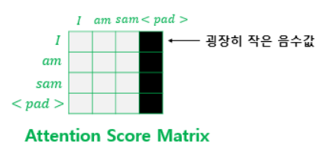
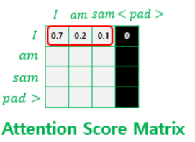
패딩 마스크(Padding Mask)
마스킹을 하는 방법은 어텐션 스코어 행렬의 마스킹 위치에 매우 작은 음수값을 넣어주는 것이다.
여기서 매우 작은 음수값이라는 것은 -1,000,000,000과 같은 –무한대에 가까운 수라는 의미임.
이러한 현재 마스킹 위치에 매우 작은 음수 값이 들어가 있으므로 어텐션 스코어 행렬이 소프트맥스 함수를 지난 후에는 해당 위치의 값은 0이 되어 단어 간 유사도를 구하는 일에 <PAD> 토큰이 반영되지 않게 된다.

Slide 14

패딩 마스크(Padding Mask)
Masked Self-Attention은 여전히 모든 토큰에 대해 attention을 계산하지만,
일부 토큰에 대한 attention score가 강제로 0이 되도록 마스크를 씌운다.
  Masked Self-Attention의 기본 구조
  QK^{ᵀ} 계산은 모든 쿼리-키 쌍에 대해 이루어짐
  → 즉, attention ＂자체＂는 모든 위치에 대해 수행됨
  하지만 마스크(mask)를 더할 때,
  미래의 토큰은 금지된 위치에 -∞를 더함.
  그 위치는 softmax확률 0이 됨 → 무시됨
  입력 토큰: [나는, 학교에, <pad>, <pad>]
  현재 디코더 시점: t=2 (“학교에””)
  Masked attention에서는
  - [나는]은 볼수 있음
  - [학교에]는 자기 자신이라 가능
  - 그 이후는 pad -> padding mask로 막음

Slide 15
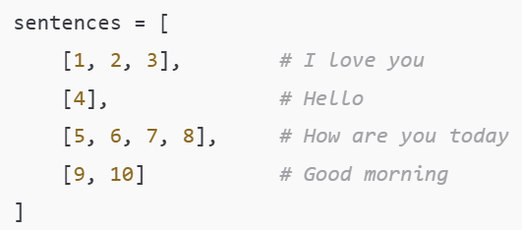
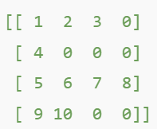
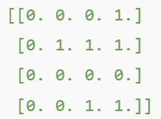
패딩 마스크(Padding Mask)
패딩 마스크 예
  기본 문장
  패딩 만들기: 패딩된 결과에서 0이면 1(True), 아니면 0(False) 로 마스크를 만듬

Slide 16
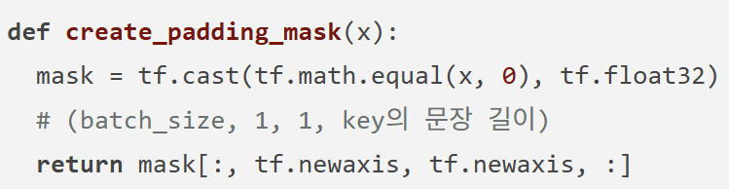
패딩 마스크(Padding Mask)
패딩 마스크 예
  tf.math.equal(x, 0) → x 텐서 안에서 값이 0인 곳을 True로 표시한다. 즉, 패딩(0) 인 곳을 찾는다.
  mask[:, tf.newaxis, tf.newaxis, :]
  → 텐서 차원을 바꿔준다. shape이 (batch_size, 1, 1, sequence_length) 가 된다.
  → 이렇게 변형하는 이유는 Q (쿼리) 와 K (키) 를 어텐션 계산할 때, 스코어 행렬
  shape이 (batch_size, num_heads, query_seq_len, key_seq_len)이 때문이다.
  → 1이 있는 곳은 큰 음수 (-1e9 등)를 더해서 softmax 결과를 0으로 만들고, 0인
  곳은 그냥 둔다.

Slide 17
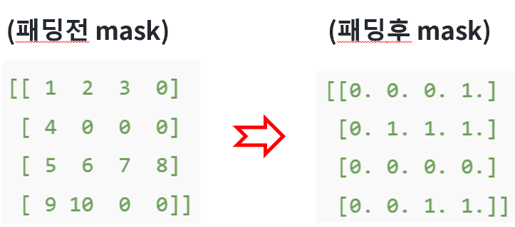

패딩 마스크(Padding Mask)
패딩 마스크 예)
  패딩 마스크 Attention에 적용
  logits 값 계산
    logits = logits + (mask * -le9)
    mask값이 1이면 logit + -∞ (마스크 처리) → 매우 작은 값이므로 소프트맥스 함수를 지나면 행렬의 해당 위치의 값은 0이된다.
    Mask값이 0이면 logit + 0으로 (변동없음)

Slide 18
패딩 마스크(Padding Mask)
패딩 마스크
  mask[:, tf.newaxis, tf.newaxis, :]의 의미
  → 이 부분은 차원 확장(=브로드캐스팅을 위한 reshape)이다.
    원래 mask의 shape: (batch_size, seq_len) → (batch_size, 1, 1, seq_len)
    즉, tf.newaxis는 새로운 축(axis)을 추가하는 역할을 한다.
    이렇게 하면 마스크를 어텐션 스코어 행렬과 호환 가능하도록 브로드캐스팅할 수 있다.
  왜 이런 형태로 바꾸나?
    어텐션 스코어(점수) 행렬의 shape은 다음과 같다:
    마스크를 이 shape에 맞게 적용하려면,
    mask도 브로드캐스팅이 가능해야 하므로 (batch_size, 1, 1, key_seq_len) 형태로 만든다.
    그렇게 하면, scores += (mask * -1e9) 와 같이 연산해도 shape mismatch가 발생하지 않는다.

Slide 19
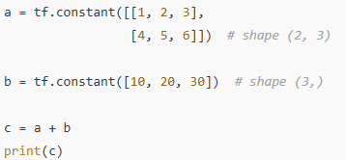

패딩 마스크(Padding Mask)
브로드캐스팅
  브로드캐스팅(broadcasting)은 텐서 연산 시 shape이 다른 두 텐서를 자동으로 맞춰주는 기능이다.
  즉, 크기가 서로 다른 텐서라도 규칙에 맞으면 연산이 가능하다.
  기본 개념
    브로드캐스팅은 작은 텐서를 큰 텐서의 shape에 맞게 “늘려서” 연산하는 방식이다. 단, 실제 메모리를 복제하는 것이 아니라, 내부적으로 확장된 것처럼 계산만 그렇게 수행한다.
  예시
    a : (2, 3)
    b : (3,) → 자동으로 (1, 3) 으로 확장됨
    연산 시 b가 a의 첫 번째 차원(batch 차원)에
    복제되어 (2, 3)이 됨

Slide 20
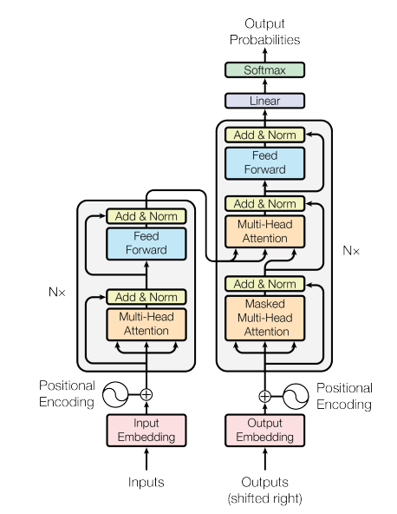
디코더
디코더(Decoder) 구조는 인코더와 유사하지만, 몇 가지 중요한 차이점이 있다. 디코더는 인코더의 출력을 받아서 최종적인 예측을 생성하는 역할을 한다.
디코더는 구성 요소
1. Input Embedding: 디코더의 입력은 일반적으로
이전 출력 단어의 임베딩이다.
2. Positional Encoding: 순서 정보를 제공하기 위한
위치 인코딩이 추가된다.
3. Masked Self-Attention: 이전 단어들을 기반으로
현재 단어를 예측.
4. Encoder-Decoder Attention: 인코더에서 나온
정보와 디코더의 출력을 결합.
5. Feedforward Neural Network: 각 단어의 표현을
변환.
6. Output Layer: 디코더는 최종적으로 출력 벡터를
생성하고, 이를 통해 예측을 수행한다.

Slide 21
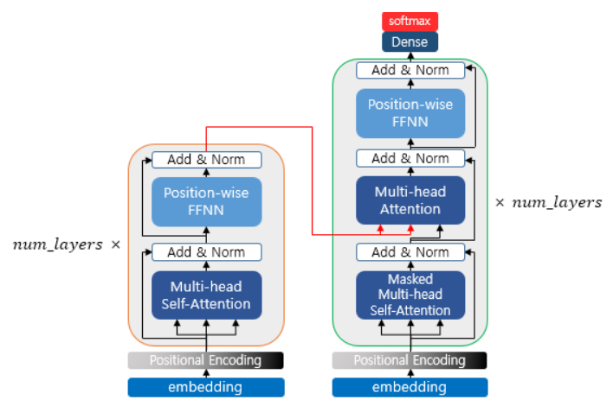
디코더
디코더 전체 구조
  인코더는 총 num_layers만큼의 층 연산을 순차적으로 한 후에 마지막 층의 인코더의 출력을 디코더에게 전달한다.

Slide 22
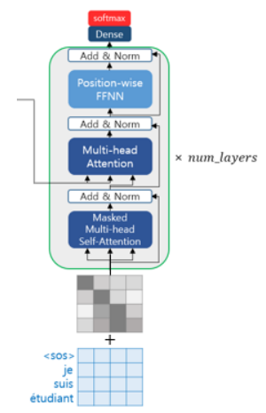
디코더
디코더의 첫번째 서브층 : 룩-어헤드 마스크(look-ahead mask)
  디코더는 교사 강요(Teacher Forcing)을 사용하여 훈련되므로 학습 과정에서 디코더는 번역할 문장에 해당되는 “<sos> je suis étudiant” 의 문장 행렬을 한 번에 입력받는다.
  이후 디코더는 이 문장 행렬로부터 각 시점의 단어를 예측하도록 훈련된다.
  RNN 계열의 seq2seq의 디코더라면 현재까지 디코더에 입력된 단어는 <sos>와 je 뿐일 것이다. 반면, 트랜스포머는 이미 문장 행렬로 “<sos> je suis étudiant“를 입력 받았다.
  이를 위해 트랜스포머의 디코더에서는 현재 시점의 예측에서 현재 시점보다 미래에 있는 단어들을 참고하지 못하도록 룩-어헤드 마스크(look-ahead mask)를 도입했다.

Slide 23
교사 강제법(Teacher Forcing)
Teacher Forcing이란?
  일반적인 시퀀스 생성 모델(예: 번역, 문장 생성 등)은 이전 시점의 모델의 예측 결과를 다음 시점의 입력으로 사용한다.
  하지만, 모델이 학습 초기에 잘못된 예측을 하면 그 오차가 다음 입력에도 영향을 주어 연속적으로 오답이 누적되는 문제가 생긴다.
  이를 방지하기 위해,
    학습 시에는 “모델의 예측값” 대신 “실제 정답(ground truth)”을
    다음 시점의 입력으로 강제로 넣어주는 방법이 교사 강제법이다.
  예시
    학습 시에는 “모델의 예측값” 대신 “실제 정답(ground truth)”을 사용한다.
    → 입력: "나는 밥을“ → 출력: "I eat rice"
    출력 입력
      t=1 “I” <SOS>
      t=2 “eat” 실제 정답 “I” 사용 (교사 강제법)
      t=3 “rice” 실제 정답 “eat” 사용 (교사 강제법)
    모델이 이전 시점에서 틀렸더라도,
    다음 시점 입력에는 여전히 올바른 단어(정답)가 들어간다.
Notes:
ㅗ

Slide 24
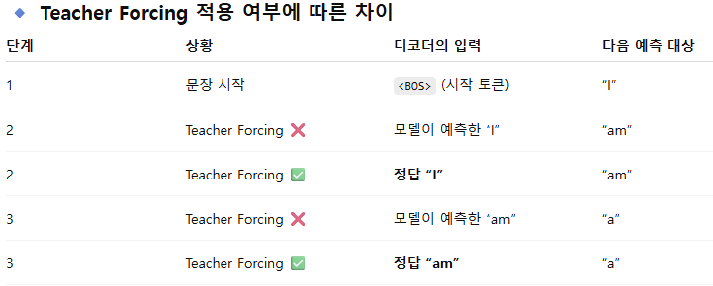
교사 강제법(Teacher Forcing)
트랜스포머에서 Teacher Forcing의 동작 방식
  Teacher Forcing을 사용할 때는 디코더가 예측한 값 대신, 실제 정답 단어를 입력으로 사용한다.
  훈련 중:
  테스트/추론 중:
    훈련 시 Teacher Forcing을 사용하여 실제 값을 입력으로 제공했지만, 테스트에서는 모델이 자기 예측을 기반으로 다음 단어를 예측해야 한다. 즉, 디코더는 자기 예측 결과를 입력으로 사용하여 문장을 생성하게 된다.
Notes:
ㅗ

Slide 25
Masked Self-Attention
룩-어헤드 마스크(look-ahead mask)
  Transformer의 디코더(Self-Attention)가 문장을 생성할 때 미래 단어 정보를 보지 않게 하는 규칙을 “Look-Ahead Mask” 라고도 불린다.
  문제 상황: 미래 단어를 보면 안 되는 이유
    Transformer의 Self-Attention은 입력 시퀀스의 모든 단어가 서로를 참고할 수 있는 구조이다.
    즉, 각 단어가 다른 모든 단어와의 관계(유사도)를 계산한다.
    예를 들어 문장 “나는 밥을 먹는다” 가 있을 때, “밥을”이라는 단어의 어텐션은 기본적으로 “나는”, “밥을”, “먹는다” 모두를 볼 수 있다.
    그런데 디코더는 다음 단어를 “순차적으로 생성”해야 한다.
      t=1 → <BOS> 보고 첫 단어 예측 (“나는”)
      t=2 → “나는” 보고 두 번째 단어 예측 (“밥을”)
      t=3 → “나는 밥을” 보고 세 번째 단어 예측 (“먹는다”)
      이 때 모델이 “아직 생성하지 않은 미래 단어(예: ‘먹는다’)”를 미리 참고하면 안 된다. 그건 마치 시험 문제의 답을 미리 보는 것과 같다.
    → 그래서 “미래 단어를 가려주는(masking)” 과정이 필요하다.

Slide 26
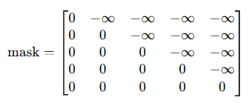
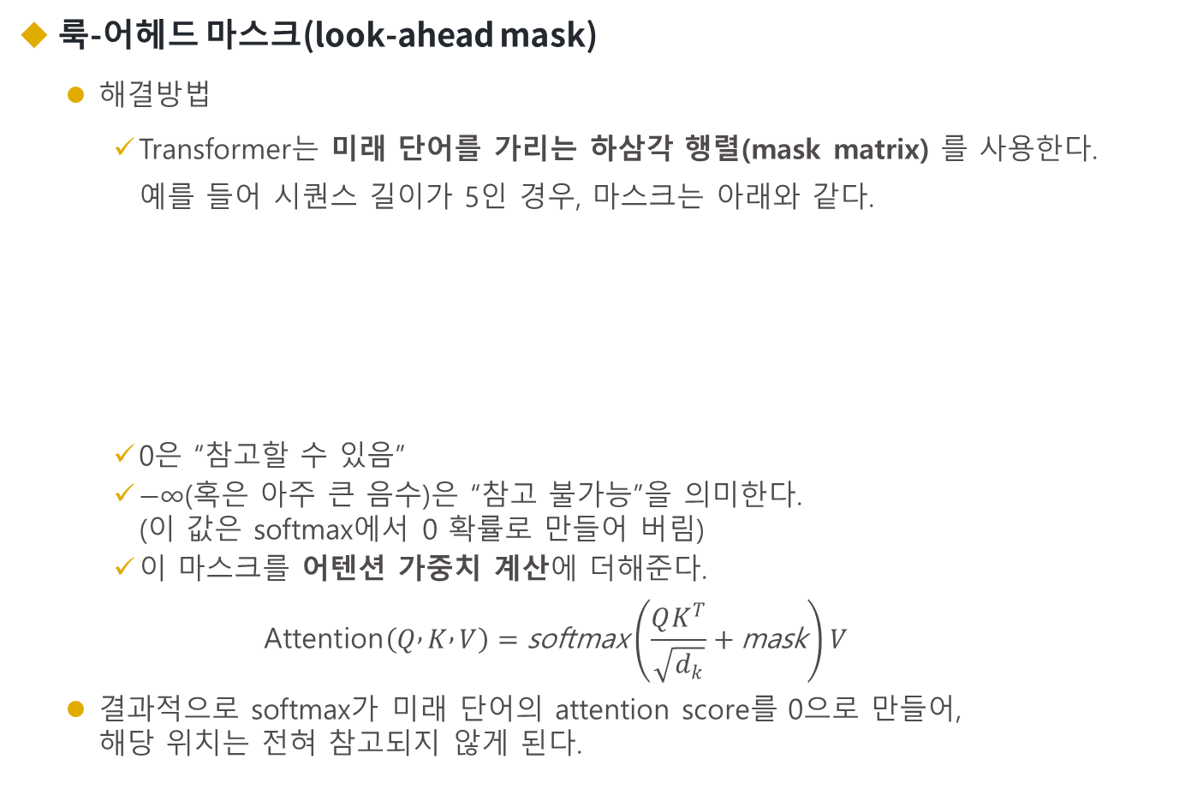
Masked Self-Attention
룩-어헤드 마스크(look-ahead mask)
  해결방법
    Transformer는 미래 단어를 가리는 하삼각 행렬(mask matrix) 를 사용한다.
    예를 들어 시퀀스 길이가 5인 경우, 마스크는 아래와 같다.
    0은 “참고할 수 있음”
    −∞(혹은 아주 큰 음수)은 “참고 불가능”을 의미한다.
    (이 값은 softmax에서 0 확률로 만들어 버림)
    이 마스크를 어텐션 가중치 계산에 더해준다.
    $$\text{Attention}\left(Q , K , V\right)=\text{softmax}\left(\frac{QK^{T}}{\sqrt{d_{k}}}+\text{mask}\right)V$$
  결과적으로 softmax가 미래 단어의 attention score를 0으로 만들어,
  해당 위치는 전혀 참고되지 않게 된다.

Slide 27
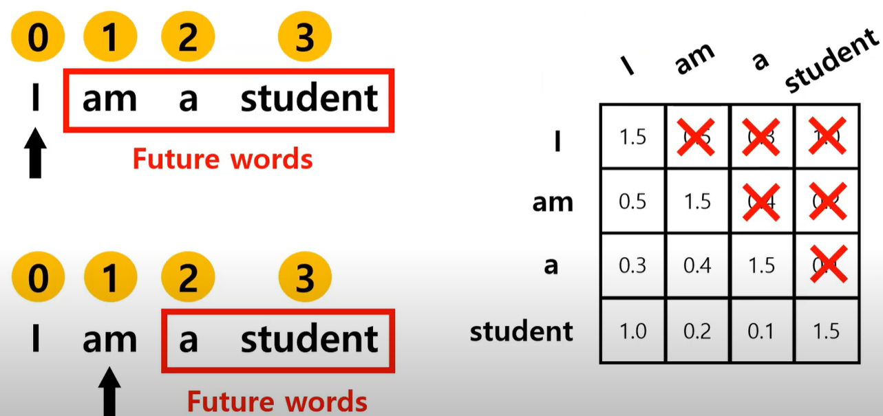
Masked Self-Attention
룩-어헤드 마스크(look-ahead mask)
  디코더의 첫번째 서브층인 멀티 헤드 셀프 어텐션 층은 인코더의 첫번째 서브층인 멀티 헤드 셀프 어텐션 층과 동일한 연산을 수행한다. 다른 점은 어텐션 스코어 행렬에서 마스킹을 적용한다는 점만 다르다.
  마스킹은 자기 자신보다 미래에 있는 단어들은 참고하지 못하도록 한다.

Slide 28
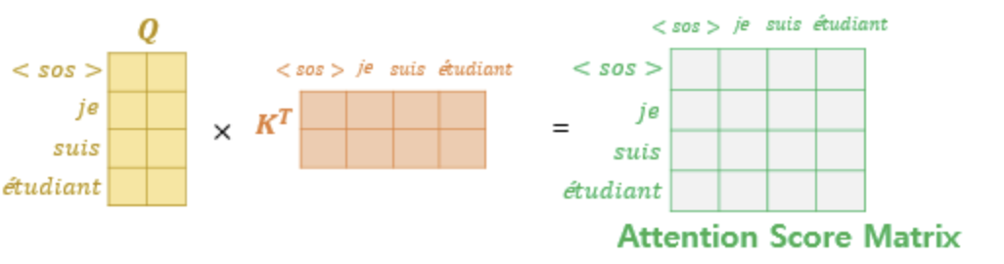
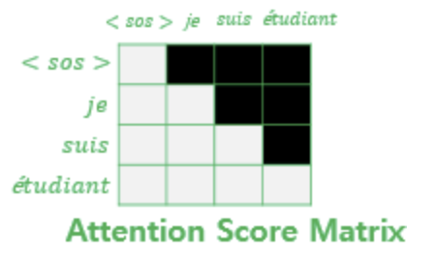
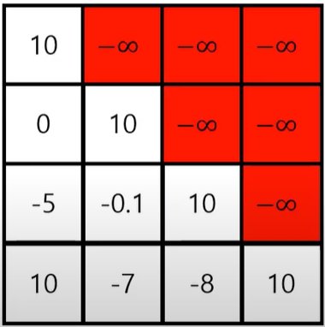
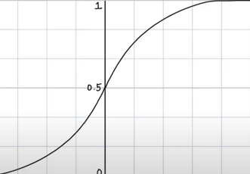
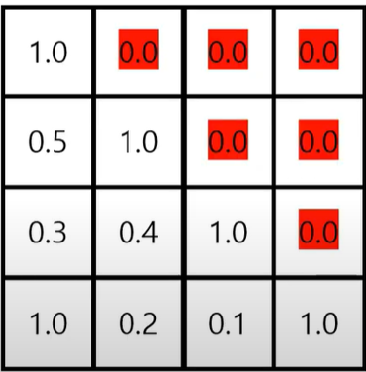
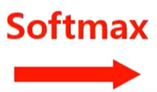
Masked Self-Attention
룩-어헤드 마스크(look-ahead mask)
  마스킹 된 후의 어텐션 스코어 행렬의 각 행을 보면 자기 자신과 그 이전 단어들만을 참고할 수 있음을 볼 수 있다. 그 외에는 근본적으로 셀프 어텐션이라는 점과, 멀티 헤드 어텐션을 수행한다는 점에서 인코더의 첫번째 서브층과 같다.

Slide 29

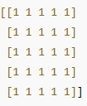
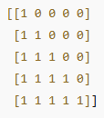
Masked Self-Attention
룩-어헤드 마스크(look-ahead mask)
  코드 예시 (TensorFlow)
  “자기 자신보다 미래에 있는 단어를 1로 표시하는 상삼각행렬”을 생성한다.
  1이 “가려야 하는 부분(=참조 불가 영역)” 이 된다.
  tf.ones((seq_len, seq_len))
  tf.ones((5, 5)) →
  tf.linalg.band_part(..., -1, 0)
    band_part(input, num_lower, num_upper)
    → 주어진 행렬에서 대각선을 중심으로 특정 범위만 남기고
    나머지는 0으로 만든다.
    num_lower = -1 → 아래쪽(하삼각)은 전부 허용
    num_upper = 0 → 대각선 위쪽은 0으로 만듦

Slide 30
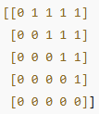
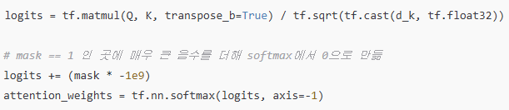
Masked Self-Attention
룩-어헤드 마스크(look-ahead mask)
  코드 예시 (TensorFlow)- 계속
    1 - (위 행렬): 이제 1에서 빼면 상삼각 부분이 1, 하삼각 부분이 0인 행렬이 된다.
    이게 바로 “look-ahead mask” 이다.
      0 → 현재 시점과 과거 단어 (참고 가능)
      1 → 미래 단어 (가려야 함)
  실제 사용 예시
    이 마스크는 Self-Attention 점수(logits) 에 적용되어
    미래 단어를 softmax에서 제외시킨다.

Slide 31
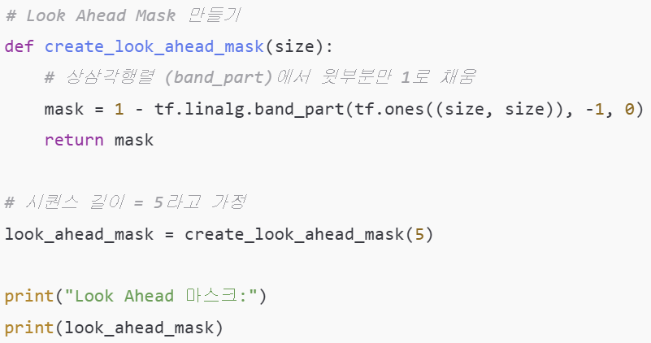
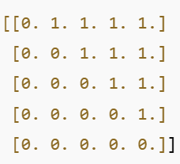
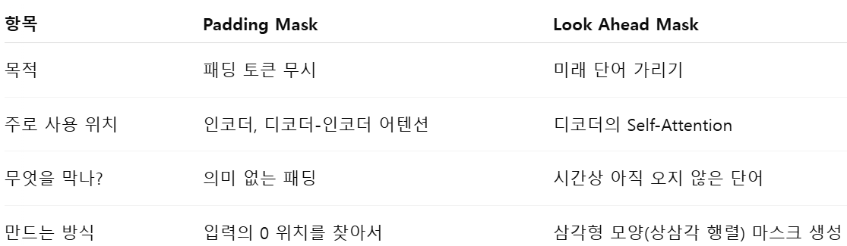
Masked Self-Attention
룩-어헤드 마스크(look-ahead mask)

Slide 32
Masked Self-Attention
[룩-어헤드 마스크 + 패딩 마스크] 합치기
  1.각각의 마스크 역할
✅ 패딩 마스크 (padding mask)
      입력 시퀀스에서 의미 없는 '0'(패딩 토큰)을 마스킹
      Attention 계산 시, 0인 위치에 주의를 두지 않도록 함
      shape: (batch_size, 1, 1, seq_len) → 브로드캐스트 되도록 차원을 늘림
✅ 룩어헤드 마스크 (look ahead mask)
      디코더에서 자기 자신보다 뒤에 있는 단어를 보지 못하게 막음
      shape: (1, 1, seq_len, seq_len) → 모든 배치에 공통 적용
  2. 결합 이유: Transformer 디코더에서는 두 가지 마스킹이 동시에 필요하다
    미래 단어 가리기 (룩어헤드 마스크)
    패딩 단어 무시하기 (패딩 마스크)

Slide 33
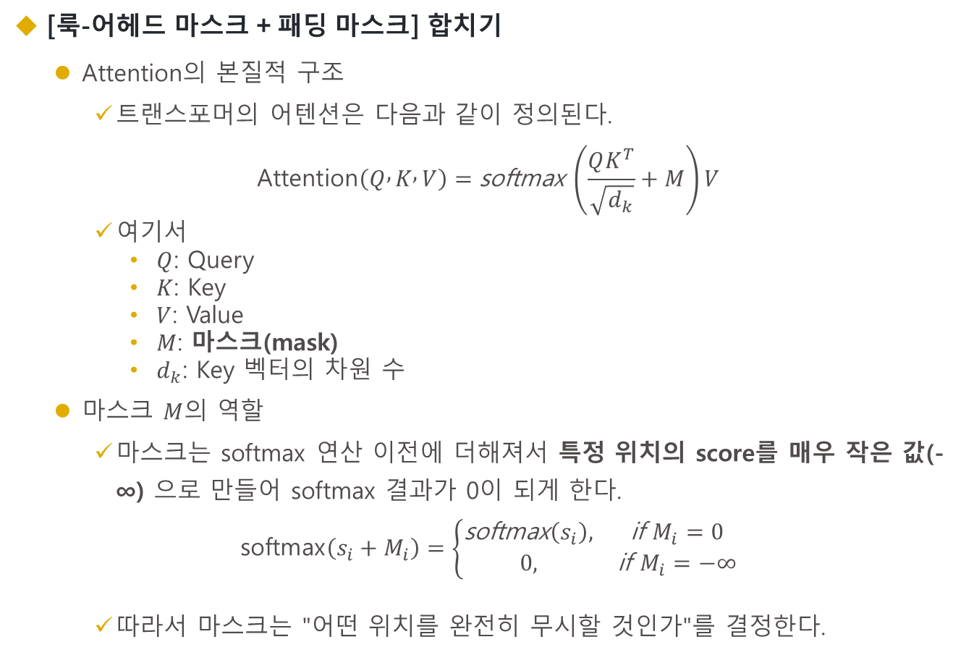
Masked Self-Attention
[룩-어헤드 마스크 + 패딩 마스크] 합치기
  Attention의 본질적 구조
    트랜스포머의 어텐션은 다음과 같이 정의된다.
$$\text{Attention}\left(Q , K , V\right)=\text{softmax} \left(\frac{QK^{T}}{\sqrt{d_{k}}}+M\right)V$$
    여기서
      $Q$: Query
      $K$: Key
      $V$: Value
      $M$: 마스크(mask)
      $d_{k}$: Key 벡터의 차원 수
  마스크 $M$의 역할
    마스크는 softmax 연산 이전에 더해져서 특정 위치의 score를 매우 작은 값(-∞) 으로 만들어 softmax 결과가 0이 되게 한다.
$$\text{softmax}\left(s_{i}+M_{i}\right)=\left\{\begin{matrix}\text{softmax}\left(s_{i}\right), & \text{if} M_{i}=0 \\ 0, & \text{if} M_{i}=−∞\end{matrix}\right.$$
    따라서 마스크는 "어떤 위치를 완전히 무시할 것인가"를 결정한다.

Slide 34
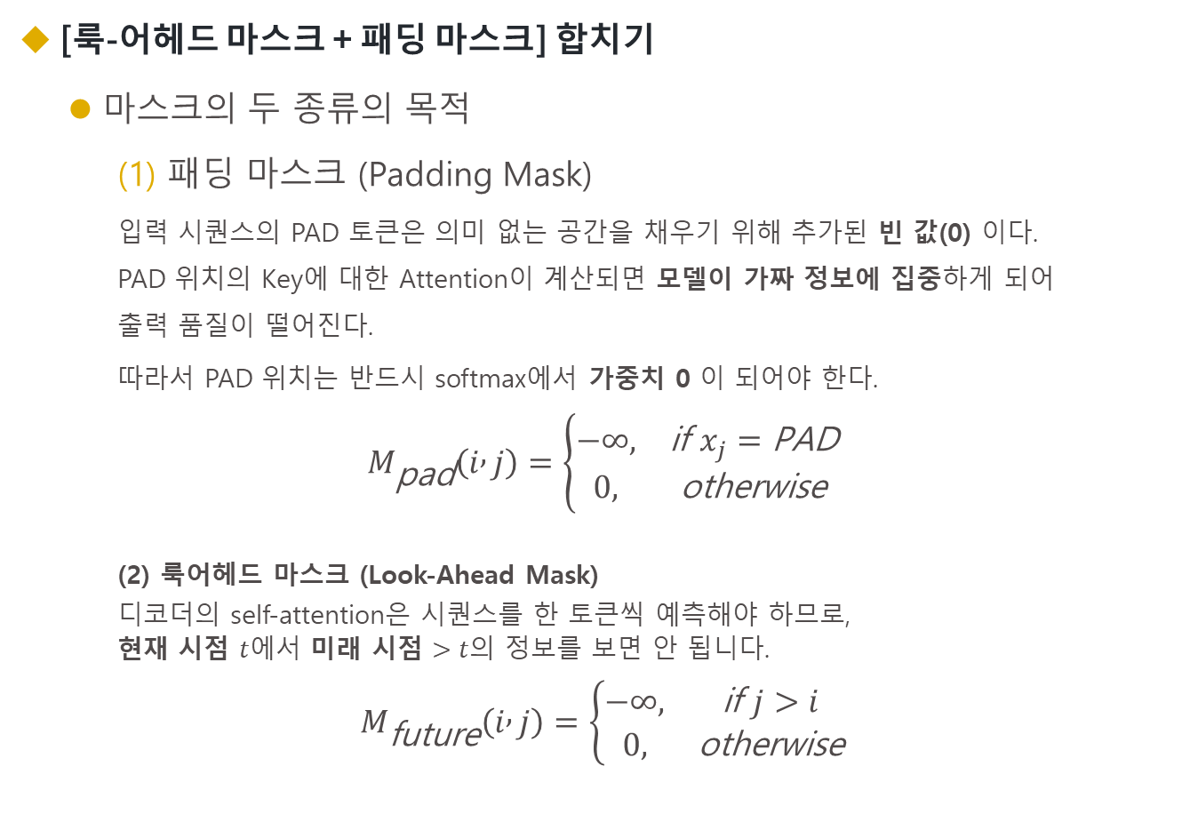
Masked Self-Attention
[룩-어헤드 마스크 + 패딩 마스크] 합치기
  마스크의 두 종류의 목적
    패딩 마스크 (Padding Mask)
    입력 시퀀스의 PAD 토큰은 의미 없는 공간을 채우기 위해 추가된 빈 값(0) 이다.
    PAD 위치의 Key에 대한 Attention이 계산되면 모델이 가짜 정보에 집중하게 되어
    출력 품질이 떨어진다.
    따라서 PAD 위치는 반드시 softmax에서 가중치 0 이 되어야 한다.
$$M_{\text{pad}}\left(i , j\right)=\left\{\begin{matrix}−∞, & \text{if} x_{j}=\text{PAD} \\ 0, & \text{otherwise}\end{matrix}\right.$$
    (2) 룩어헤드 마스크 (Look-Ahead Mask)
    디코더의 self-attention은 시퀀스를 한 토큰씩 예측해야 하므로,
    현재 시점 $t$에서 미래 시점 $>t$의 정보를 보면 안 됩니다.
$$M_{\text{future}}\left(i , j\right)=\left\{\begin{matrix}−∞, & \text{if} j>i \\ 0, & \text{otherwise}\end{matrix}\right.$$

Slide 35
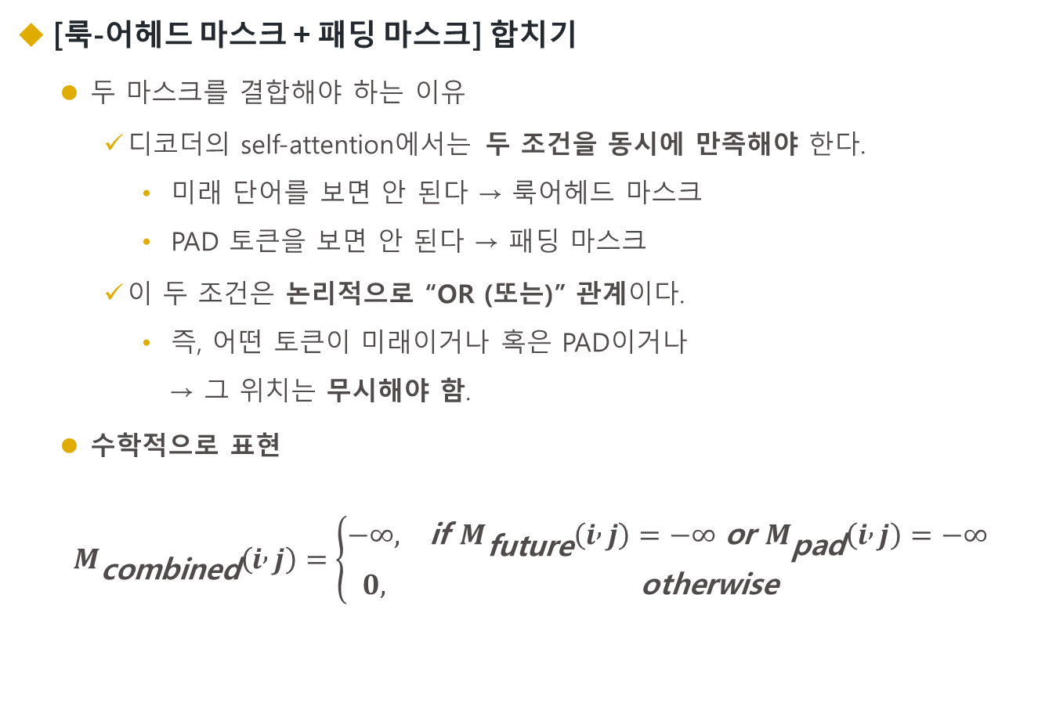
Masked Self-Attention
[룩-어헤드 마스크 + 패딩 마스크] 합치기
  두 마스크를 결합해야 하는 이유
    디코더의 self-attention에서는 두 조건을 동시에 만족해야 한다.
      미래 단어를 보면 안 된다 → 룩어헤드 마스크
      PAD 토큰을 보면 안 된다 → 패딩 마스크
    이 두 조건은 논리적으로 “OR (또는)” 관계이다.
      즉, 어떤 토큰이 미래이거나 혹은 PAD이거나
      → 그 위치는 무시해야 함.
  수학적으로 표현
$$M_{\text{combined}}\left(i , j\right)=\left\{\begin{matrix}−∞, & \text{if} M_{\text{future}}\left(i , j\right)=−∞ \text{or} M_{\text{pad}}\left(i , j\right)=−∞ \\ 0, & \text{otherwise}\end{matrix}\right.$$

Slide 36
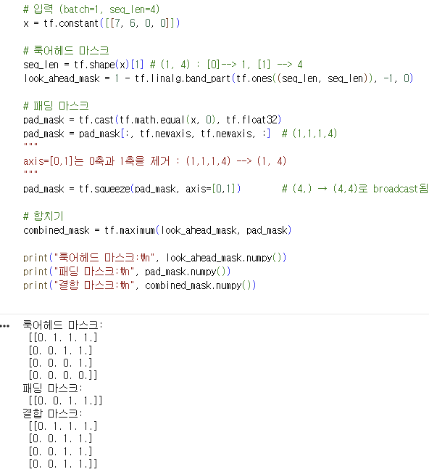

Slide 37
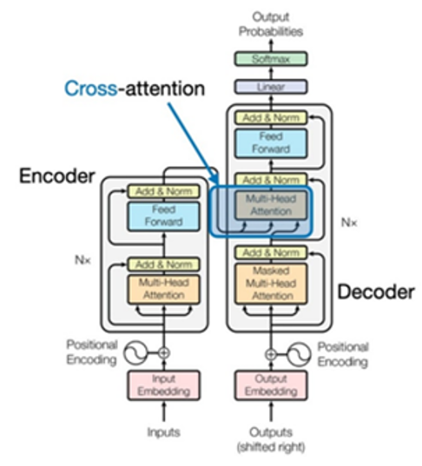
Cross Self-Attention
인코더-디코더 어텐션
  인코더-디코더 어텐션 (Cross-Attention)은 디코더의 Query(Q)가 인코더의 Key (K)와 Value(V)를 참조하여, 디코더가 예측할 때 인코더에서 온 정보를 바탕으로 결정을 내리도록 도와준다.
    디코더는 이전에 생성된 단어들을 입력받고, 그 입력을 통해 Query(Q)를 생성
    인코더는 입력 문장을 처리하여 Key(K)와 Value(V)를 생성한다.
      Key(K)는 디코더의 Query와 비교되어, 어텐션 점수를 계산하는 데 사용되고, Value(V)는 최종 출력 계산에 사용된다.

Slide 38
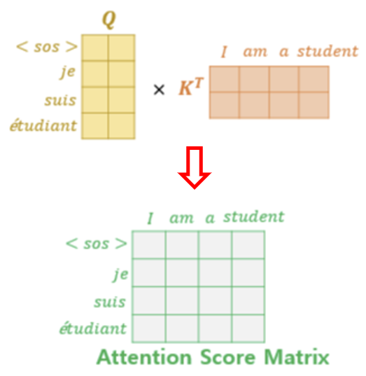
Cross Self-Attention
인코더-디코더 어텐션
  스케일드 닷 프로덕트 어텐션 (Scaled Dot Product Attention)
    인코더-디코더 어텐션은 스케일드 닷 프로덕트 어텐션을 사용한다.
    어텐션 점수는 Query와 Key의 내적(dot product)으로 계산되며, 이 값을 Key의 차원(d_model)으로 나누어준다. 그 후 softmax를 통해 가중치가 계산되고, 각 Value에 대해 가중 평균을 구한다.

Slide 39



Cross Self-Attention
인코더-디코더 어텐션
  어텐션 계산 흐름
    Query (Q): 디코더의 입력으로부터 생성됨
    Key(K), Value(V): 인코더의 출력에서 생성됨
    어텐션 점수는 Q * K^T (Query와 Key의 내적)으로 계산됨
    Attention Weights는 softmax(Q * K^T)를 통해 얻고, 이를 Value(V)에 곱하여 최종 어텐션 출력을 계산함

Slide 40
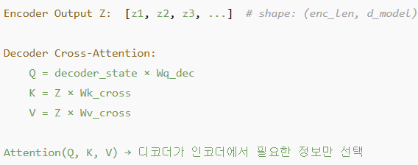
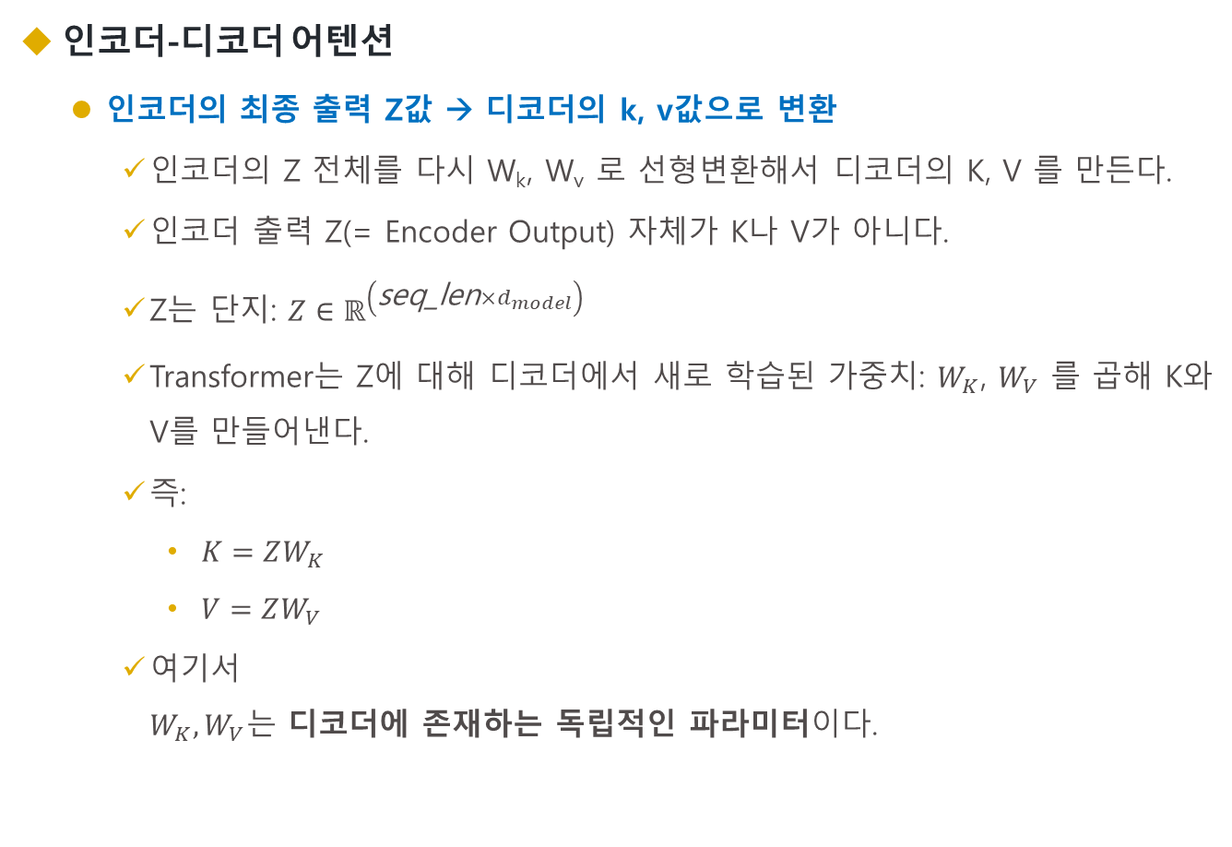
Cross Self-Attention
인코더-디코더 어텐션
  인코더의 최종 출력 Z값 → 디코더의 k, v값으로 변환
    인코더의 Z 전체를 다시 W_{k}, W_{v} 로 선형변환해서 디코더의 K, V 를 만든다.
    인코더 출력 Z(= Encoder Output) 자체가 K나 V가 아니다.
    Z는 단지: $Z∈ℝ^{\left(\text{seq}\text{_}\text{len}×d_{model}\right)}$
    Transformer는 Z에 대해 디코더에서 새로 학습된 가중치: $W_{K}$, $W_{V}$ 를 곱해 K와 V를 만들어낸다.
    즉:
      $K=ZW_{K}$
      $V=ZW_{V}$
    여기서
    $W_{K},W_{V}$는 디코더에 존재하는 독립적인 파라미터이다.

Slide 41
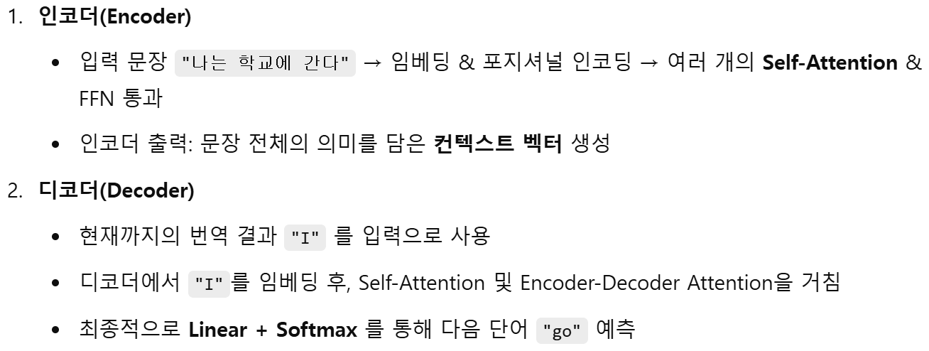
Linear+Softmax 층
트랜스포머(Transformer) 디코더의 Linear(선형) 층
  트랜스포머의 디코더는 여러 개의 셀프 어텐션(Self-Attention) 과 인코더-디코더 어텐션 을 거친 후, 최종적으로 토큰의 확률 분포를 예측해야 한다.
  보통 디코더의 마지막 부분에서 Feed Forward Network (FFN) 를 지나고, 마지막에 Linear + Softmax 층을 사용하여 각 단어(토큰)에 대한 확률 분포를 생성한다.
  여기서 Linear 층은 모델의 임베딩 차원(d_model) → 어휘 크기(vocab_size) 로 변환하는 역할을 한다.
Notes:
ㅗ

Slide 42

Linear+Softmax 층
트랜스포머(Transformer) 디코더의 Linear(선형) 층
  트랜스포머의 디코더 블록은 여러 층으로 구성되지만, 맨 마지막 단계는 일반적으로 다음 순서로 진행된다.
  Linear 층의 역할
    디코더의 각 시점에서 나오는 출력(hidden state)은 모델의 내부 임베딩 차원(d_model) 을 가진다.
    예를 들어, d_model = 512 라면 각 단어 위치마다 512차원의 벡터가 있다.
    하지만 최종적으로 예측해야 하는 것은 “어휘 집합(vocabulary)” 안의 각 단어 확률이다.
    따라서 Linear 층(Dense layer)을 이용해
    [batch, seq_len, d_model] → [batch, seq_len, vocab_size]로 차원을 변환한다.
$$\text{logits}=XW+b$$
        $X$: 디코더의 출력 (d_model 차원)
        $W$: 학습 가능한 가중치 (d_model × vocab_size)
        $b$: 바이어스
        $\text{logits}$: 어휘 크기만큼의 선형 결합 결과
Notes:
ㅗ

Slide 43


Linear+Softmax 층
트랜스포머(Transformer) 디코더의 Linear(선형) 층
  만약 트랜스포머 모델의 임베딩 차원이 d_model​, 어휘 개수가 V 라면
  Linear 층은 d_model × V 크기의 가중치 행렬 W 를 갖는다.
  이를 통해 입력 x 가 주어지면, y = x.W + b 형태로 변환이 이루어진다.
  왜 (d_model × V) 크기의 가중치 행렬이 필요한가?
  1. 디코더 출력
    디코더의 출력은 각 시점마다 d_model 차원의 벡터이다.
    이것은 ‘의미 벡터'로서, 아직 어떤 단어를 나타내는지는 정해지지 않았다.
  2. Linear Projection
    이 의미 벡터를 어휘 공간(V개의 단어)로 사상(projection)해야 한다.
    즉, d_model → V 차원으로 선형 변환을 해야 하므로 다음과 같은 행렬 연산이 필요하다
Notes:
ㅗ

Slide 44


Linear+Softmax 층
트랜스포머(Transformer) 디코더의 Linear(선형) 층
  왜 (d_model × V) 크기의 가중치 행렬이 필요한가?
  W의 역할: 의미 → 단어 확률로 변환
    각 row는 하나의 단어를 나타낸다.
    입력된 d_model 차원의 벡터가 이 weight 행렬과 곱해지면, 어휘 사전의 각 단어에 대한 점수 (logit)가 나온다.
    이 logit 벡터에 softmax를 적용하면, 각 단어에 대한 확률 분포가 생성된다.
→ 이 W 행렬이 바로 (d_model × V) 크기의 가중치 행렬이다.
Notes:
ㅗ

Slide 45


Linear+Softmax 층
트랜스포머(Transformer) 디코더의 Linear(선형) 층
  선형변환 설정(예시 값)
  디코더 출력의 형태
$$\text{decoder}\text{_}\text{output}∈ℝ^{\left[\text{batch}\text{_}\text{size} , , \text{seq}\text{_}\text{len} ， d_{\text{model}}\right]}$$
    예시:
      $\text{decoder}\text{_}\text{output}\text{.}\text{shape}=\left(2 , 5 , 512\right)$
      batch_size = 2
      seq_len = 5
      d_model = 512
    즉,
    2개의 문장이 있고, 각 문장은 5개의 단어 위치, 각 위치는 512차원 임베딩 벡터로 표현된다.
Notes:
ㅗ

Slide 46

Linear+Softmax 층
트랜스포머(Transformer) 디코더의 Linear(선형) 층
  Linear 층의 가중치
    Linear 층(=Dense Layer)은
    입력의 512차원을 단어 확률 분포(10,000차원)로 바꾸는 역할을 한다.
    $$z=XW+b$$
          $X$: (2, 5, 512)
          $W$: (512, 10,000)
          $b$: (10,000,)
          결과 $z$: (2, 5, 10,000)
    즉,
      각 시점마다 512차원 벡터를 입력받아
      10,000개의 단어에 대한 점수(logit)를 출력한다
Notes:
ㅗ

Slide 47


Linear+Softmax 층
트랜스포머(Transformer) Ｓｏｆｔｍａｘ 층
  Linear 결과(logits)는 아직 “확률”이 아니다.
  이를 확률 분포로 바꾸기 위해 Softmax를 적용한다.
$$P\left({\text{token}}_{i}\right)=\frac{e^{z_{i}}}{\sum_{j=1}^{vocab_size}{e^{z_{j}}}}$$
→ 각 위치마다 “어떤 단어가 다음에 나올 확률”을 나타내는 분포가 만들어진다.
Notes:
ㅗ

Slide 48

Linear+Softmax 층
“I go to school”를 예측시 현재 단어가 “I” 이고 “go”를 예측하는 경우
Notes:
ㅗ

Slide 49

Transfomer 데이터 shape 변화
인코더 path
Notes:
ㅗ

Slide 50

Transfomer 데이터 shape 변화
디코더 path
Notes:
ㅗ

Slide 51

Transfomer 데이터 shape 변화
디코더 path
Notes:
ㅗ

Slide 52

Transfomer 데이터 shape 변화
디코더 path
  출력단계
Notes:
ㅗ

